Slide 1

Introduction to Autonomic Pharmacology
SE. Mousavi, PhD
Department of Pharmacology

Slide 2
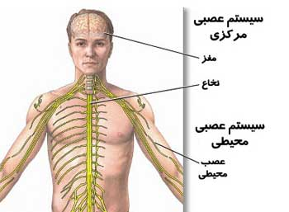
سیستم های کنترل کننده بدن
سیستم عصبی
غدد درون ریز
سیستم اعصاب مرکزی CNS
سیستم اعصاب محیطی PNS
(دارای فیبرهای حسی و حرکتی می باشد)
اعصاب پیکری(سوماتیک)
اعصاب خودکار (اتونوم)
Notes:
Endocrine System
Nervous System
Central Nervous System (CNS)
Peripheral Nervous System (PNS)
Afferent
Efferent
Somatic
Autonomic (Sympathic-Parasympathic)
Neural Control of Involuntary Effectors
Autonomic nervous system (ANS):
Innervates organs whose functions are not usually under voluntary control.
Effectors include cardiac and smooth muscles and glands.
Effectors are part of visceral organs and blood vessels
The dentist should become familiar with the ANS: Certain ANS drugs are used in dentistry
Vasoconstrictors added to some local anesthetic solutions
Some ANS drugs produce oral adverse reactions
Anticholinergic produce xerostomia
Members of other drug groups have effects similar to the ANS drugs
Antidepressants and antipsychotics

Slide 3
Autonomic Nervous System(ANS)
سیستم پاراسمپاتیک:
از اعصاب Craniosacral سرچشمه میگیرد و نوروترانسمیتر اصلی استیل کولین است.
CNC
Effector
Ach
Ach
سیستم سمپاتیک:
از اعصاب Thoracolumbar سرچشمه میگیرد و نوروترانسمیتر اصلی استیل کولین، نورآدرنالین، آدرنالین و دوپامین است.
CNC
Effector
Ach
Noradrenaline)NE)
Dopamine
Ach )thermoregulatory sweat glands and sympathetic fibers in skeletal muscles (
Notes:
Neurotransmitters
Acetylcholine is the primary NT in all autonomic ganglia and at the parasympathetic postganglionic cholinergic neurons
Noradrenaline (Norepinephrine) is the primary NT at the sympathetic postganglionic neurons
(exceptions thermoregulatory sweat glands and sympathetic fibers in skeletal muscles that release Ach).
Dopamine is released by some peripheral sympathetic neurons

Slide 4
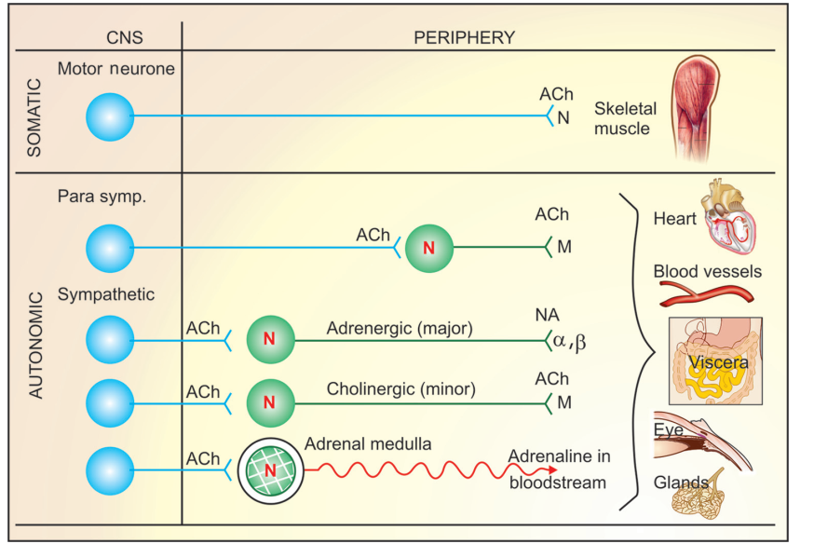
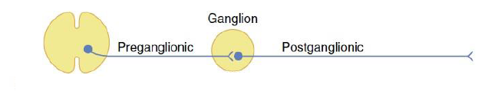
Neurotransmitters

Slide 5
AUTONOMIC DRUGS
(Cholinergic and Anticholinergic Drugs)

Slide 6
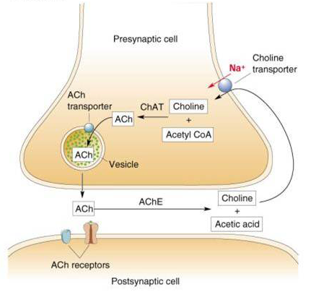
Steps involved in neurohormonal transmission
Synthesis of neurotransmitter
Storage of neurotransmitter
Release of neurotransmitter
Inactivation of neurotransmitter

Slide 7
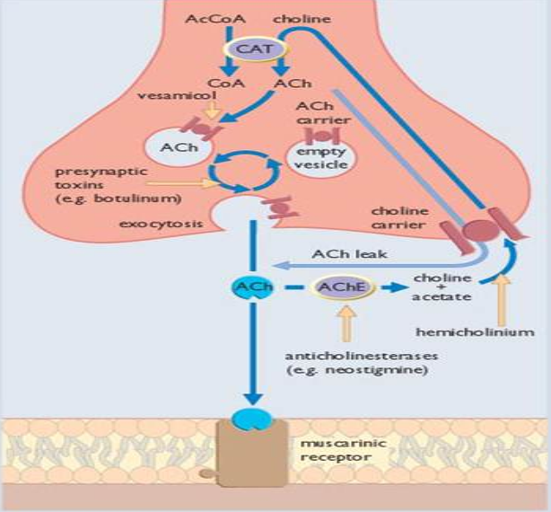
Transmission at cholinergic nerve terminals

Slide 8
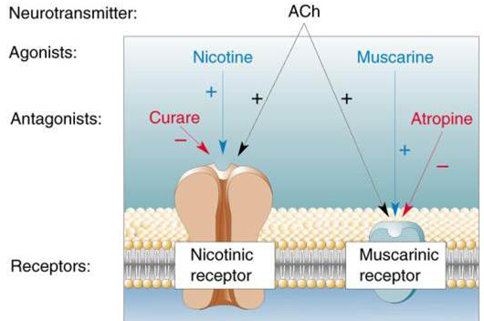
  Cholinoceptors
  Muscarinic receptors(M1-M5): Heart(M2), vascular endothelium, smooth muscles, exocrine glands(M3), All types found in CNS
  Nicotinic receptors (channel): ganglia (N_{N}) and skeletal muscle end plates (N_{M})
Notes:
Muscarinic Receptors
G-protein-linked;
M₁ - CNS, parietal cells of stomach; IP3, DAG
M₂ - Heart, Nerves, Smooth Muscle; Inhi. of cAMP
M₃ - Smooth muscle, exocrine glands; IP3, DAG
M₄ - ?CNS; Inhi. cAMP
M₅- ?CNS, IP3, DAG
Nicotinic Receptors; Na+, K+ depolarizing channel
- ganglionic receptors
- NMJ receptors

Slide 9
اثرات استیل کولین و مقلدهای آن بر روی ارگان های بدن
Location | Receptor type | Effect
Heart | M | ↓ heart rate (Bradycardia)
Vascular Smooth Muscle | M | Vasodilation
Bronchiole | M | ↑ contraction increase mucosa secretion
Urinary bladder | M | ↑ contraction
GI tract | M | ↑ contraction (increase secretory &motility)
Eye: Circular pupillary muscle & ciliary muscle | M | ↑ contraction (Miosis)
Exocrine glands (salivary) | M | Increase secretion
Metabolic effects: Liver | M | Glycogen synthesis

Slide 10
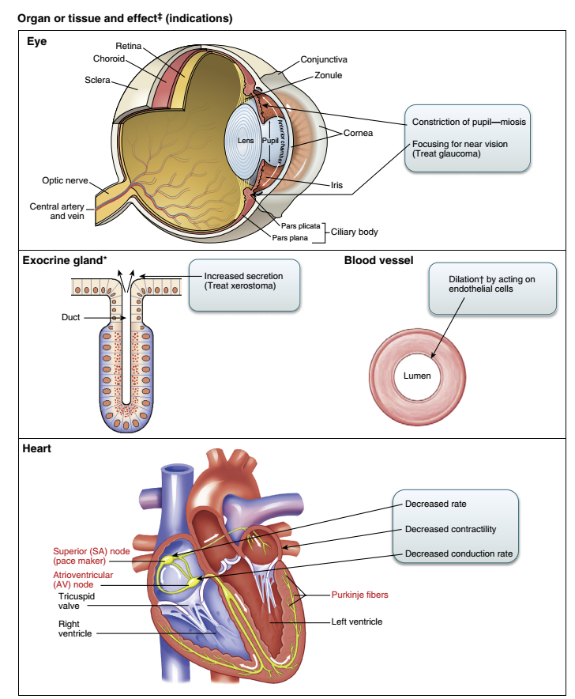
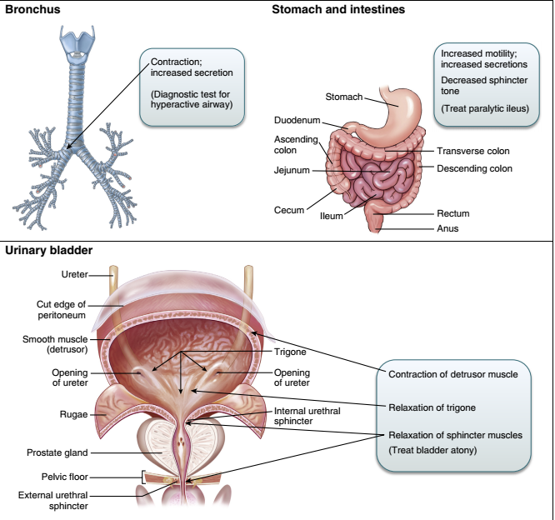
Effects on organs

Slide 11
آگونیست های کولینرژیک
1- مقلدهای مستقیم کولین:
این دارو ها آگونیست های موسکارینی می باشند.
طبیعی: آکونیست های موسکارین و نیکوتین
سنتتیک: بتانکول (Bethanechol)، پیلوکارپین (Pilocarpine)
  2- مهار کننده های کولین استراز(آنتی کولین استرازها):
  این داروها با مهارکردن آنزیم استیل کولین استراز سبب افزایش سطح Ach درونزا میشوند
  اهمیت این داروها در سم شناسی می باشد زیرا بسیاری از آن ها درسموم ارگانوفسفات وجود دارند مانند مالاتیون و آنزیم را به طورغیر قابل برگشت مهار میکنند.
  معمولا گروهی که در دارو درمانی استفاده می شوند، به صورت قابل برگشت آنزیم را مهار
  می کنند. مانند ریواستیگمین و نئوستیگمین
Notes:
Drugs that have the same effects on the human body as stimulation of the parasympathetic nervous system by acetylcholine.
Muscarinic agonists
Nicotinic agonists
Can act indirectly by blocking acetylcholinesterase which inactivates ACh (anticholinesterases)
Neostigmine (reversible)
Malathion and parathion (irreversible)

Slide 12
Indications for use of cholinergic drugs
  Glaucoma; Reduces intraocular pressure:پیلوکارپین
  Paralytic ileus; Increases GI motility:بتانکول
  Treatment of dry mouth; Increased salivation: پیلوکارپین و سویملین
  Urinary retention (postoperative) :Contracts bladder
  Diagnosis and treatment of myasthenia gravis; نئوستیگمین
  Reverse skeletal muscle paralysis produced by neuromuscular blocking agents
  Treatment of Alzheimer’s disease

Slide 13
Indications for use of cholinergic drugs
  Antidote to anticholinergic poisoning from atropine
در بیماری میاستنی گراویس(Myasthenia gravis)، گیرنده های استیل کولین در اتصال عصبی عضلانی تخریب شده اند و تعداد آن ها کاهش پیدا کرده است. بنابراین عضله ی فرد تضعیف شده است. پزشک تلاش می کند با افزایش استیل کولین در محل اتصال عصبی- عضلانی عملکرد کولینرژیک را افزایش دهد.
  بیماری خود ایمنی که در آن آنتی بادی بر علیه nAchR تشکیل میشوند.
  علائم: افتادگی پلک، دو بینی، مشکل در تکلم و بلع و ضعف اندام ها
  Neostigmine (یک داروی آنتی کولین استراز است) در درمان میاستنگی گراو کاربرد دارند
در بیماری آلزایمر ثابت شده است که مسیرهای کولینرژیک تخریب می شوند بنابراین استفاده از این داروها با افزایش استیل کولین تاثیراتی در بهبود علائم بیماری دارد.
  Donepzil و Rivasigmine (آنتی کولین استراز هستند) در درمان آلزایمرکاربرد دارند
Notes:
Neostigmine و Physosigmine در درمان میاستنگی گراو کاربرد دارند.

Slide 14
Adverse Effects )toxicity( of cholinergic drugs
اسهال، درد شكمي و تهوع (diarrhea)
بي اختياري ادرار (urination)
میوز (miosis)
انقباض مجاري تنفسي- برونکواسپاسم (bronchoconstriction)
پرش های عضلانی و سپس فلج
تحریک CNS و به دنبال آن افسردگیexcitation (skeletal muscle and CNS)
افزايش ترشح بزاق، اشك و عرق (lacrimation, salivation, sweatining)
برادی کاردی

Slide 15
Contraindications for use of cholinergic drugs
Asthma
Hypothyroidism
Urinary or GI obstruction
Peptic ulcer disease
Pregnancy
توجهات:
ارزیابی بیمار برای داشتن آسم، زخم معده و بیماریهای قلبی عروقی
احتیاط در زنان باردار و شیرده
احتیاط در بیماران مسن برای اختلال در دید
ارزیابی بیمار میاستنی گراویس از لحاظ قدرت بلع، صحبت کردن، جویدن و میزان قدرت عضلانی، میزان تنفس، سرعت تنفس ، اختلال در عضلات قفسه سینه
Notes:
مثال: در بیماری که پس از عمل جراحی بر روی مثانه دچار احتباس ادرار شده است، به دستور پزشک بتانکول تجویز کرده اید، با توجه به شناختی که از آثار سوء بتانکول دارید احتمال مشاهده ی کدام مورد زیر کمتر است؟
افزایش ترشح بزاق
اسهال همراه با کرامپ شکمی
گشاد شدن مردمک
افزایش تعریق

Slide 16
داروهای بلاک کننده گیرنده های کولینرژیک
M receptors antagonists
Anticholinergics
(Colinergic Antagonists)
N receptor antagonists

Slide 17
مهار کننده های کولینرژیک
Antimuscarinic agents
  Nonselective; Atropine, Scopolamine, clidinium
  Selective; Pirenzepine (M1)
Antinicotinic agents
  Ganglion blockers; Trimethaphan
  Neuro-muscular junction blockers; Tubocurarine

Slide 18
Effects on Organs
Reversible blocked of muscarinic receptors
The effectiveness of antagonist varies from tissue to other tissue
  Most sensitive
    Salivary
    Bronchial
    Sweat glands
  Intermediate sensitive
    Heart and vessels smooth muscles
  Least sensitive
    Acid secretion

Slide 19
Effects on Organs and Clinical Uses of Antimuscarinic Agents
CNS
  In usual dose : sedation, drowsiness and amnesia
  Toxic dose: Excitement , agitation , hallucination and coma
  Scopolamine has more CNS effects
  Parkinson disease: As adjunctive therapy
  Motion sickness: Scopolamine(hyoscine)
Respiratory system
  Bronchodilation and decrease secretion
  Asthma and COPD; Ipratropium bromide

Slide 20
Effects on Organs and Clinical Uses of Antimuscarinic Agents
Cardiovascular system
  SA node is very sensitive: Tachycardia
  Sinus Bradycardia; Atropine
GI tract
  Decrease salivary secretion: Induce dry mouth
  Decrease smooth muscle motility in all GI tract: increasing transient time
  GI Disorders: Treatment of peptic ulcer & Antidiarrhea and antispasmodic effects; hyoscine

Slide 21
Effects on Organs and Clinical Uses of Antimuscarinic Agents
  Cholinergic poisoning (Nerve gases & Cholinomimetic); Atropine
Eye
  Relaxation of pupillary constrictor muscle: Cause mydriasis
  relaxation of ciliary muscle
    Cause cycloplegia (loss of accommodation for near vision )
  Decrease lacraminal secretion: Cause sandy eyes (large doses )
  Ophthalmologic disorder
  Examination of retina facilitated by midriasis; Atropine
Notes:
AV node same as SA node
Increase conduction
Less effects on atrial and ventricular cells
Less effects on gastric secretion

Slide 22
Effects on Organs and Clinical Uses of Antimuscarinic Agents
Genitourinary tract
  Relax smooth muscle of ureters and bladder wall
  Urinary retention in elderly men
  Urinary disorder; Bladder spasm after urinary surgery: Oxybutynin, Tolterodine
Sweat glands
  Suppress thermoregulatory sweating: Increase body temperature
    Atropine Fever
Notes:
AV node same as SA node
Increase conduction
Less effects on atrial and ventricular cells
Less effects on gastric secretion

Slide 23
Adverse Effects of Antimuscarinic Agents
Symptoms
  Dry mouth
  Mydraisis
  Dry eyes
  Tackycardia
  Agitation
  Delirium & hallucination
  Atropine is safe in adults, But lethal in infants (Atropine Fever)
  Hot and flushed skin
  Elevated body temperature

Slide 24
موارد منع مصرف داروهای آنتی کولینرژیک
  مصرف زیاد این داروها به خصوص شیرخواران خطرناک است و به صورت تب آتروپینی ظاهر می شود. مرگ بعد از تجویز دوزهای حداقل 2 میلی گرم اتفاق افتاده است.
  بارداری
  در افراد مبتلا به گلوکوم
  مردان مبتلا به هیپرپلازی پروستات
  توجهات:
  مصرف همزمان با سایر داروهای آنتی کولینرژیک مانند آنتی هیستامین ها و داروهای ضدافسردگی سه حلقه ای
  توجه به سایر بیماریها مانند گلوکوم، پروستات، تاکی کاردی
  گوشزد به بیمار در مورد عوارض مانند خشکی دهان، خشکی چشم، احتباس ادراری، تاکی کاردی

Slide 25
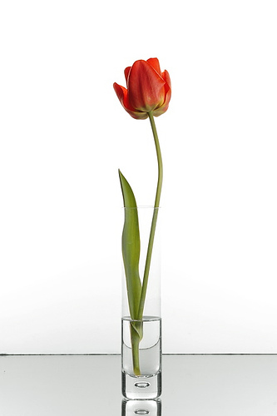
Thank you

